Slide 1
Филиал Муниципального общеобразовательного учреждения средней общеобразовательной школы №1 г. Белинского Пензенской области в с. Камынино « БЫТЬ ХОЗЯИНОМ НА ЗЕМЛЕ»
Выполнила: Нестёркина Арина
ученица 3 класса
14.09.2009 г.р.
Учитель: Панкрушина Наталья Викторовна
учитель начальных классов
2018 г.

Slide 2
КЛАДОВАЯ БАБУШКИ

Slide 3
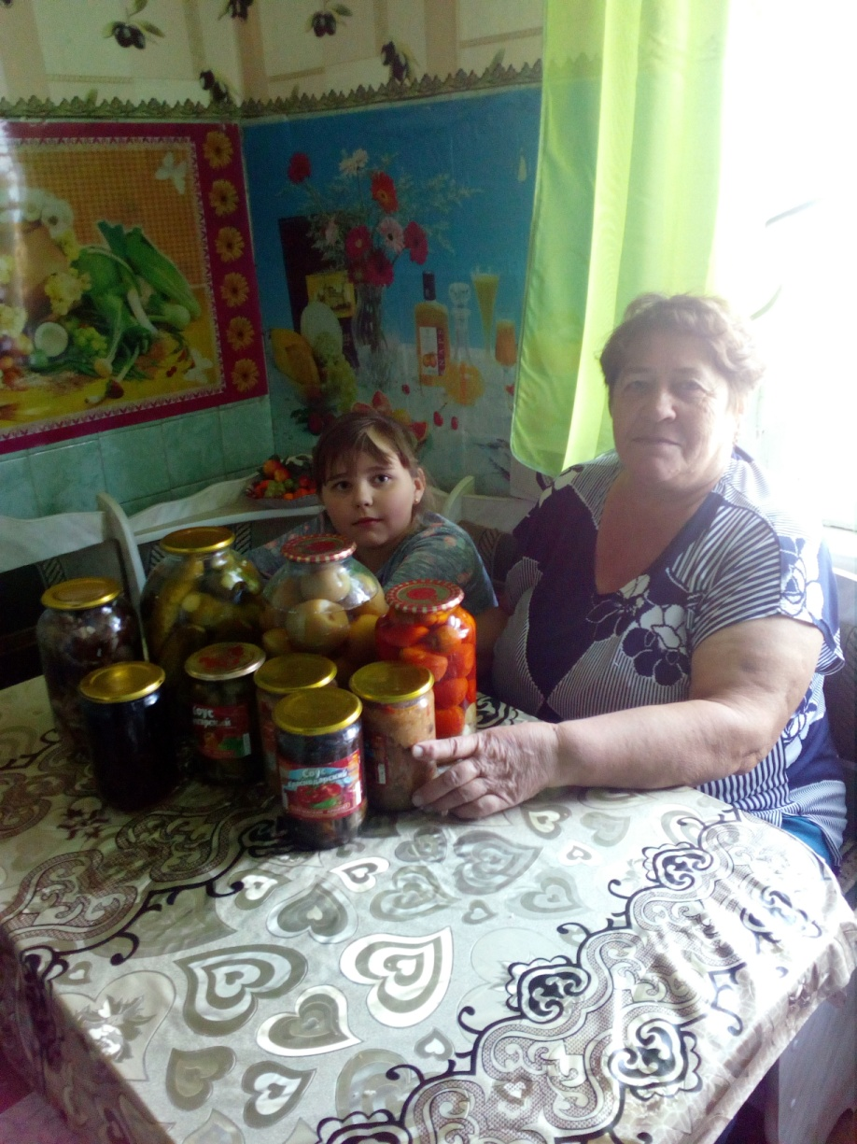
Это лето было знойным. Но природа всё же одарила нас сочными ягодами малины и клубники, богатым урожаем помидоров. А яблок уродилось так много, что ветки молодых яблонь склонялись до земли под их тяжестью .
Наша семья каждый год делает запасы нового урожая на зиму. Но самое вкусное варенье, самые лучшие соленья у моей бабушки Нестёркиной Лидии Алексеевны.

Slide 4
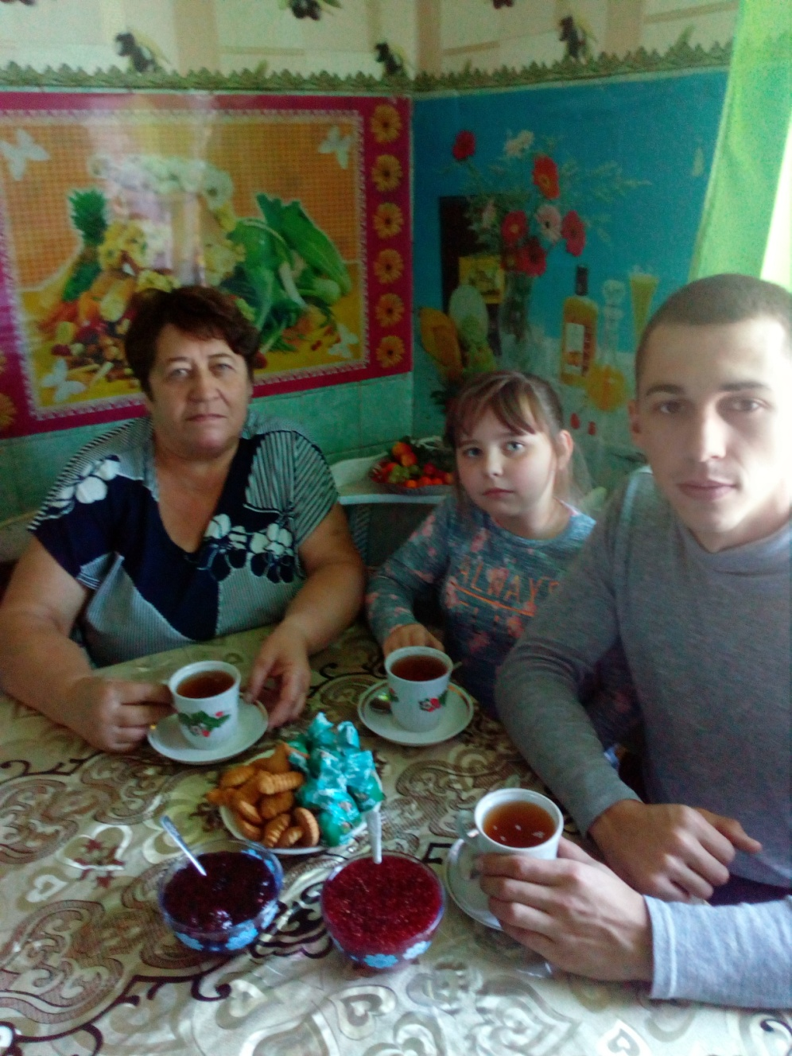
Летом я помогала бабушке собирать урожай клубники и малины. Из сочных ягод бабушка Лида приготовила вкусное клубничное и малиновое варенье. А чай, настоянный на сушеных ягодах и листьях, приготовленный бабушкой, с душистым малиновым вареньем, полезный и лечебный.

Slide 5
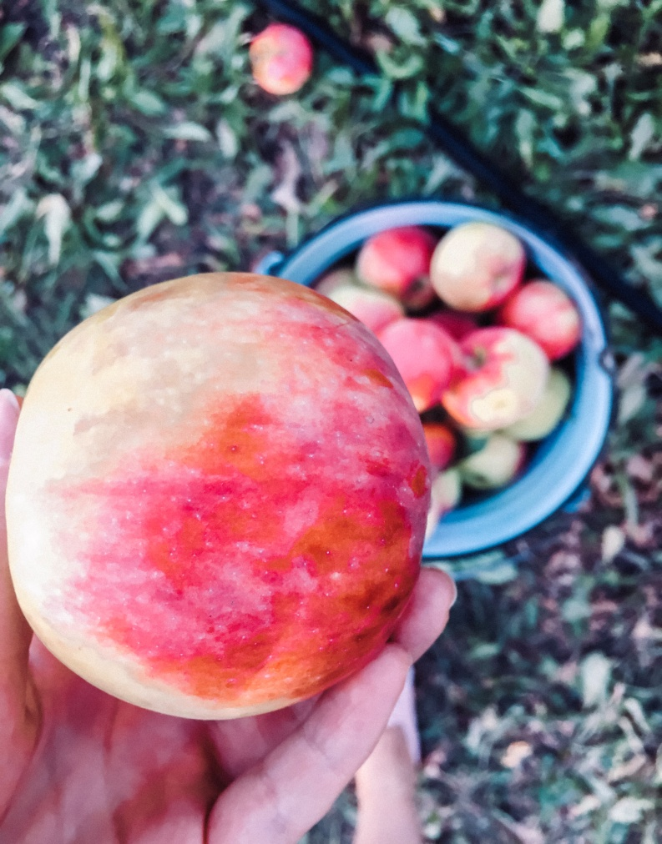
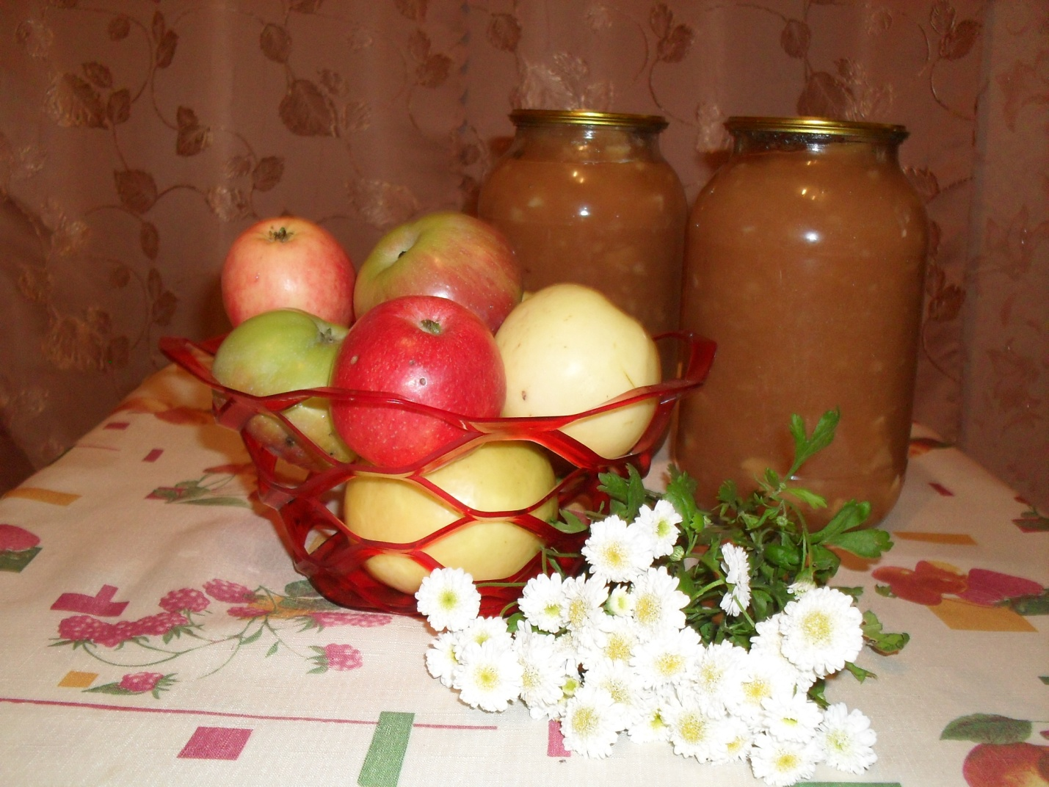
У бабушки есть сад. Это моё любимое место. Там я люблю играть и лакомиться сочными яблоками. А бабушка Лида варит из них повидло и варенье. А ещё летом мы с бабушкой яблоки нарезаем кружочками и сушим их в тени, а потом она варит из них компот и делает начинку для пирогов.

Slide 6
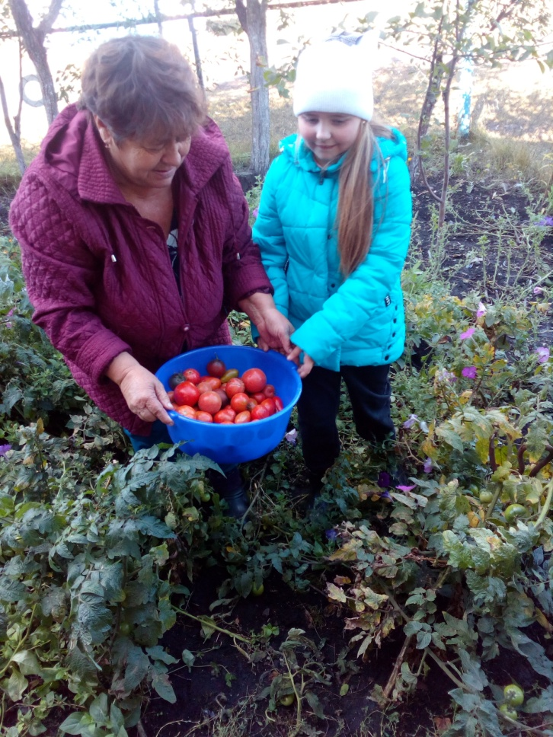
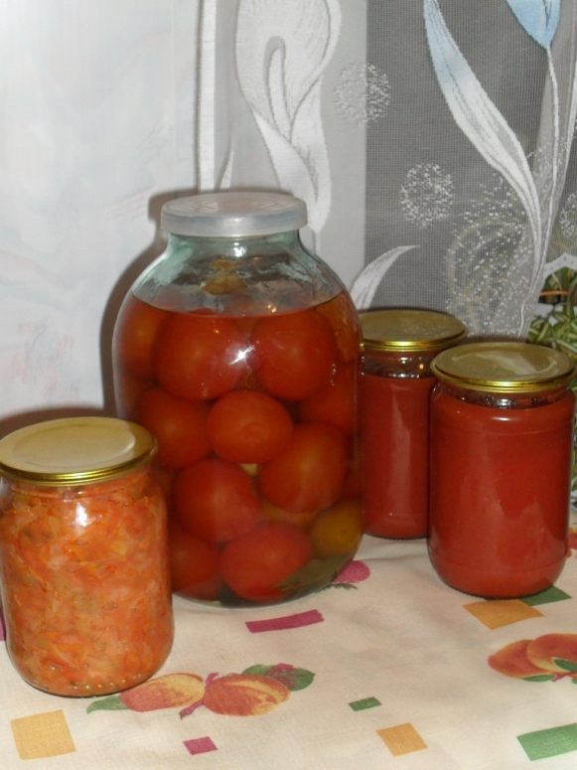
У бабушки Лиды в огороде были грядки с помидорами. Летом помидоры хорошо созрели и в августе стали ярко-красными. Так что урожай мы собрали богатый. И бабушка с мамой приготовили томатный соус, сок, маринованные помидоры и салаты.

Slide 7
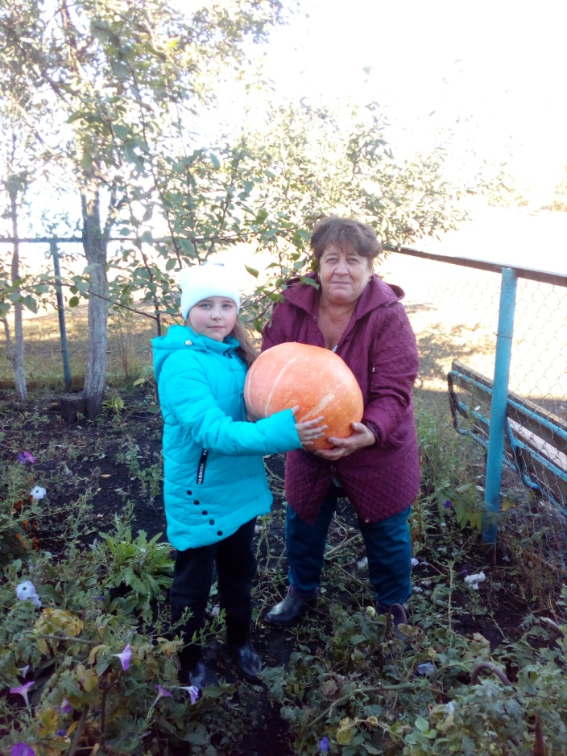
Издавна на Руси парили тыкву в печи. А мама однажды приготовила из неё варенье . Но мне больше понравилась каша с тыквой.

Slide 8
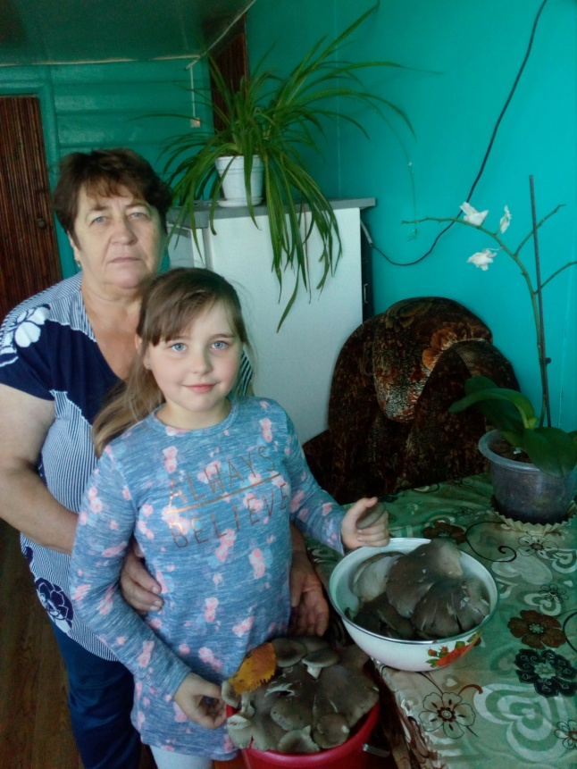
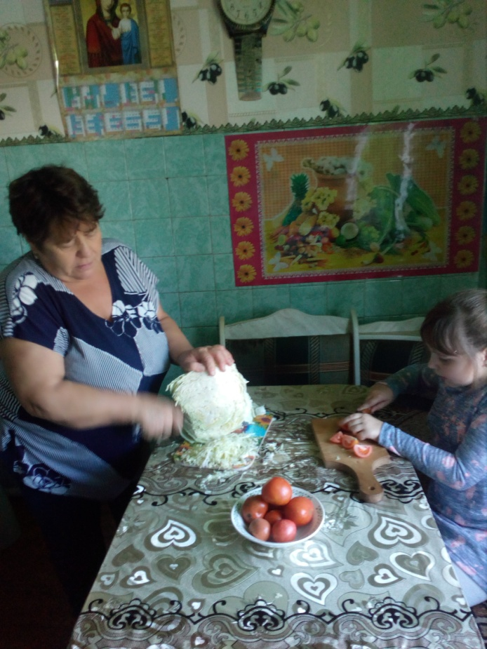
Когда бабушка на кухне, я люблю ей помогать. Мы вместе шинкуем капусту, режем помидоры и варим грибы.
А ещё моя бабушка любит собирать осенние лесные опята и готовить из них солянку.

Slide 9
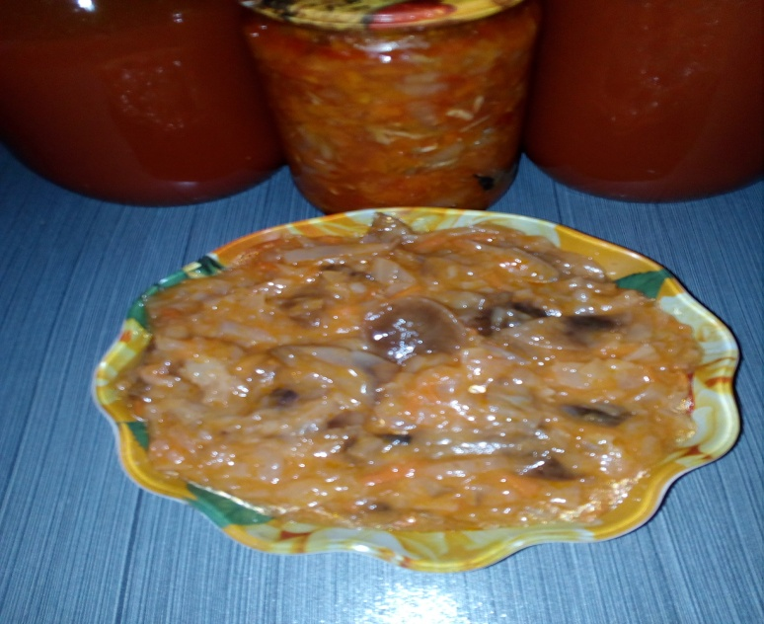
Эту солянку из капусты с грибами мы приготовили вместе с бабушкой Лидой.
Многому научила меня моя бабушка. Вот такие у неё золотые руки.

